Slide 1
Střední Asie
VY-32-INOVACE-ZEM-254
AUTOR: Mgr. Josef Zhorný
ANOTACE: Připravená hra slouží jako souhrnné opakování výukového bloku Asie – Střední Asie. Studenti se rozdělí na stejně početné skupiny, přičemž střídavě volí otázky s různými hodnotami bodů. Cílem hry je získat co nejvíce bodů. Při špatné odpovědi se body neodečítají. Pokud skupina neví, může odpovědět kdokoliv jiný (body se však již nepřičítají). Ve hře se vyskytují i tzv. BONUSy. Při BONUSové otázce je zobrazeno tvrzení. Hráči toto tvrzení buď přijmou za pravdivé (ANO) nebo jej odmítnou (NE). Při správné odpovědi na BONUSovou otázku získává skupina nejen body za otázku, ale také 1000 navíc.
KLÍČOVÁ SLOVA: Střední Asie, povrch, podnebí, vodstvo, fauna a flóra, obyvatelstvo, hospodářství

Slide 2
Asie

Slide 3
Asie – Střední Asie
Povrch a podnebí
1000
2000
3000
Vodstvo, fauna a flóra
1000
2000
3000
Obyvatelstvo
a hospodářství
1000
2000
3000

Slide 4
Povrch a podnebí
Jak se jmenuje třetí nejvyšší
pohoří na světě, které prochází
Tádžikistánem,
Afghánistánem a Čínou?
Nejvyšším vrcholem je
Kongur ( 7 720 m)

Slide 5
SPRÁVNÁ ODPOVĚĎ
Pamír
Notes:
http://i.idnes.cz/09/022/gal/JW291aa9_wolfvolcano_l7_2001299_lrg.jpg

Slide 6
Povrch a podnebí
Jak se jmenuje poušť ve střední Asii,
která zabírá přibližně 70% plochy
Turkmenistánu?
V oblasti jsou bohaté zásoby ropy a zemního plynu.

Slide 7
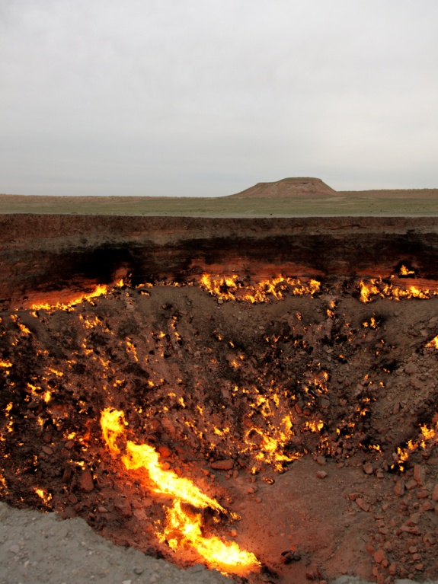
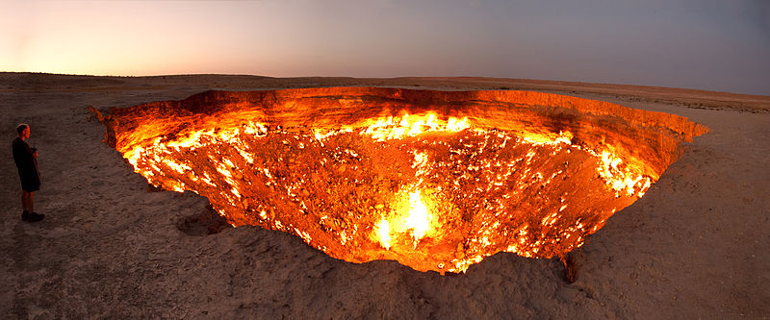
SPRÁVNÁ ODPOVĚĎ
Karakum
Na této poušti se nachází místo
s názvem Derweze - kráter, ve kterém
od roku 1971 hoří unikající zemní plyn
Notes:
http://cs.wikipedia.org/wiki/Soubor:Darvasa_gas_crater_panorama_crop.jpg

Slide 8
Povrch a podnebí
Jak se jmenuje rozsáhlé zlomové pohoří
táhnoucí se rovnoběžkovým
směrem ve střední Asii
(dělí se na západní, centrální
a východní část), vzniklé
při hercynském (variském)
vrásnění?

Slide 9
SPRÁVNÁ ODPOVĚĎ
Ťan-šan
Notes:
http://upload.wikimedia.org/wikipedia/commons/thumb/4/49/Damavand_Mountain.jpg/800px-Damavand_Mountain.jpg

Slide 10
Vodstvo, fauna a flóra
Jaké dvě řeky ústí
do Aralského jezera?

Slide 11
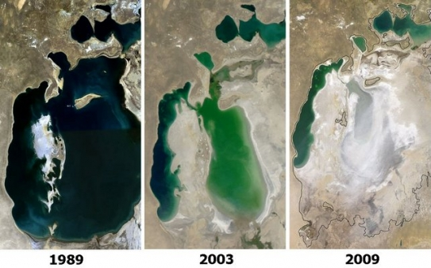
SPRÁVNÁ ODPOVĚĎ
Syrdarja a Amudarja
Notes:
http://www.tyden.cz/obrazek/4a5b4621916b0/aral-vyvoj-4a5b46d66c396_543x338.jpg

Slide 12
Vodstvo, fauna a flóra
Jak se jmenuje bezodtoké jezero
na východě Kazachstánu?
Notes:
http://external.ak.fbcdn.net/safe_image.php?d=AQCVVey7PUXHk9h_&w=639&h=639&url=http%3A%2F%2Fupload.wikimedia.org%2Fwikipedia%2Fcommons%2F0%2F0a%2FPoopo_1991.jpg

Slide 13
SPRÁVNÁ ODPOVĚĎ
Balchaš
Notes:
http://files.miskovsky.webnode.sk/200000183-413dd4238d/o%C3%A1za.jpg

Slide 14
Vodstvo, fauna a flóra
Jaké označení se používá pro neobdělávanou
step ve střední Asii a Rusku,
která je určena pro zemědělské využití
(pěstování pšenice a ječmene)?

Slide 15
SPRÁVNÁ ODPOVĚĎ
Celina
Notes:
http://www.wickedmike.com/wp-content/uploads/2011/03/japanese.tsunami.2011_iwanuma2.jpg

Slide 16
Obyvatelstvo a hospodářství
Jmenujte hlavní města následujících státu:
Turkmenistán, Afghánistán, Mongolsko

Slide 17
SPRÁVNÁ ODPOVĚĎ
Turkmenistán – Ašchabad
Afghánistán – Kábul
Mongolsko – Ulánbátar
Notes:
http://img.aktualne.centrum.cz/378/79/3787986-kuvajt-mapa.jpg

Slide 18
Obyvatelstvo a hospodářství
Jaký stát ze střední Asie je spolu
s Nepálem jediným státem na světě,
kde se ženy dožívají nižšího věku
než muži?

Slide 19
SPRÁVNÁ ODPOVĚĎ
Afghánistán
Notes:
http://nd02.jxs.cz/898/948/e0ab5480d1_52947305_o2.jpg

Slide 20
Obyvatelstvo a hospodářství
Jaká zemědělská plodina, ve střední Asii
nazývaná pro svůj význam „bílé zlato“,
je pro tuto oblast typická?

Slide 21
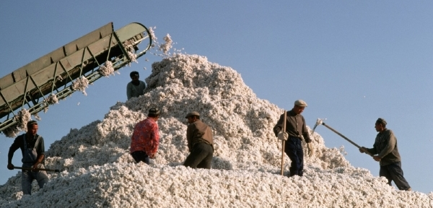
SPRÁVNÁ ODPOVĚĎ
Bavlna
Notes:
http://www.tyden.cz/obrazek/201209/5059a25220568/crop-249569-uzbek-cotton.jpg

Slide 22
Konec kola

Slide 23
POUŽITÉ ZDROJE:
ANDĚL, J. - MAREŠ, R. "Starý svět" Asie a Afrika : encyklopedický přehled zemí. 1. vyd. Olomouc : Nakladatelství Olomouc, 1999. 399 s., ISBN 80-7182-085-7.
HOLEČEK, M. - JANSKÝ, B. Zeměpis světa 2 : učebnice zeměpisu pro základní školy a viceletá gymnázia. Amerika - Asie. 2. upr. vyd. Praha : Nakladatelství České geografické společnosti, 2001. 72 s. ISBN 80-86034-46-1 :.
www.glassschool.cz

Slide 24
POUŽITÉ ZDROJE:
Slide č. 7 URL < http://cs.wikipedia.org/wiki/Soubor:Darvasa_gas_crater_panorama_crop.jpg> [cit. 20.4.2013]
Slide č. 11 URL < http://www.tyden.cz/obrazek/4a5b4621916b0/aral-vyvoj-4a5b46d66c396_543x338.jpg> [cit. 20.4.2013]
Slide č. 21 URL < http://www.tyden.cz/obrazek/4a5b4621916b0/aral-vyvoj-4a5b46d66c396_543x338.jpg> [cit. 20.4.2013]
www.glassschool.cz

